Slide 1

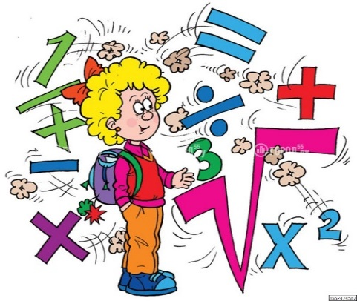
МАТЕМАТИКА
5
КЛАСС
Тема:
РЕШЕНИЕ БОЛЕЕ СЛОЖНЫХ ЗАДАЧ

Slide 2
ПРОВЕРКА САМОСТОЯТЕЛЬНОЙ РАБОТЫ
304. Решите уравнение:
а) 33 ∙ х = 1386 б) 454 ∙ a = 55 842 в) х : 19 = 13
х = 1386 : 33 а = 55842 : 454 х = 13 ∙ 19
х = 42 а = 123 х = 247
г) a : 119 = 314 д) 26 289 : х = 127 е) 42 745 : m = 415
а = 314 ∙ 119 х = 26289 : 127 m = 42745 : 415
а = 37 366 х = 207 m = 103

Slide 3
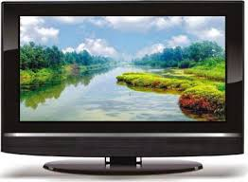
ПРОВЕРКА САМОСТОЯТЕЛЬНОЙ РАБОТЫ
308. На первом конвейере собрали за 1 час 25 телевизоров, на втором конвейере собрали 31 телевизор. Сколько телевизоров соберут за 8 часов на обоих конвейерах.
Решение: (25 + 31) ∙ 8 =
56 ∙ 8 = 448 (тел.)
Ответ: всего соберут
448 телевизоров

Slide 4

ПРОВЕРКА САМОСТОЯТЕЛЬНОЙ РАБОТЫ
309. Упростите выражение:
а) 109d + 443 + 273d + 279 = 382d + 722
б) 332t + 211t + 999 + 677 = 543t + 1 676
в) 34 + 139c + 257 + 61c = 200с + 291
г) 1786 – 903 + 430q + 453q = 883 + 883q

Slide 5
ОБОГАЩАЕМ ЗНАНИЯ
В двух пачках было всего 70 тетрадей. Во второй пачке на 10 тетрадей больше, чем в первой. Сколько тетрадей было в каждой пачке?
1 способ - метод уравнивания: Уравняем количество тетрадей в каждой пачке Для этого удалим из второй пачки 10 тетрадей. Тогда в обеих пачках будет: 70 - 10 = 60 (тетр.)
60 : 2 = 30 (тетр.)- в 1 пачке. Тогда во второй пачке тетрадей было на 10 больше, т. е. 30 + 10 = 40 (тетр.) – во 2 пачке
Ответ: В первой пачке было 30 тетрадей, во второй - 40 тетрадей

Slide 6
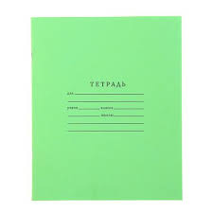
ОБОГАЩАЕМ ЗНАНИЯ
2 способ - метод составления уравнения
I пачка – х тетрадей
I I пачка – х + 10 тетрадей
Зная, что всего 70 тетрадей,
составим уравнение:
1) х + х + 10 = 70 2) 30 + 10 = 40 (тетр.) -
2х + 10 = 70 во 2 пачке
2х = 70 – 10 Ответ:
2х = 60 в 1 пачке – 30 тетрадей
х = 60 : 2 во 2 пачке – 40 тетрадей
х = 30 (тетр.) – в 1 пачке

Slide 7
ОБОГАЩАЕМ ЗНАНИЯ
На трех полках находится 47 книг. На второй полке на 4 книги меньше, чем на первой, и на 2 книги больше, чем на третьей. Сколько книг на первой полке?
Решение: Составим схематический рисунок, соответствующий условию задачи . Мысленно положив на вторую полку 4, а на третью 2 + 4 = 6 книг, уравняем количества книг на полках. Тогда на всех полках будет всего 47 + 6 + 4 = 57 книг.
Значит, на первой
полке было
57 : 3 = 19 (книг)
Ответ: 19 книг
на первой полке

Slide 8



ОБОГАЩАЕМ ЗНАНИЯ
В течение двух дней собрали 220 кг клубники. Во второй день собрали втрое больше клубники, чем в первый. Сколько собрали клубники в первый день?
1) х + 3х = 220 2) 3 ∙ 55 = 165 (кг) – 2 день
4х = 220
х = 220 : 4 Ответ: в 1 день собрали
х = 55 (кг) – 1 день 55 кг клубники

Slide 9
ОБОГАЩАЕМ ЗНАНИЯ - ЗАДАЧИ НА ЧАСТИ
Перемешав 2 части желтой и три части синей краски, получили зеленую краску. Сколько частей желтой краски понадобится, чтобы получить 1500 граммов зеленой? Решение: пусть х г – вес 1 части
1) 2х + 3х = 1500 2) 2 ∙ 300 = 600 (г) - жёлтой
5х = 1500 краски
х = 1500 : 5 Ответ: понадобится 600 г
х = 300 (г) – вес 1 части жёлтой краски

Slide 10
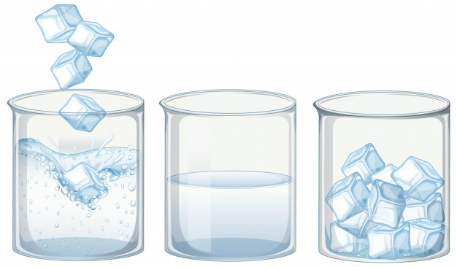
РЕШЕНИЕ ЗАДАЧ
Решить задачу с помощью уравнения
314. Смешали 5 частей воды и 2 части соли. Сколько соли понадобится, чтобы получить 14 кг раствора?
х кг – вес 1 части
5х кг – вес воды
2х кг – вес соли
2
14 кг
14 кг
5

Slide 11

РЕШЕНИЕ ЗАДАЧ
х кг – вес 1 части
5х кг – вес воды
2х кг – вес соли
1) 5х + 2х = 14
7х = 14 2) 2 ∙ 2 = 4 (кг) - соли
х = 14 : 7
х = 2 (кг) – 1 часть
Ответ: надо взять 4 кг соли
14 кг

Slide 12
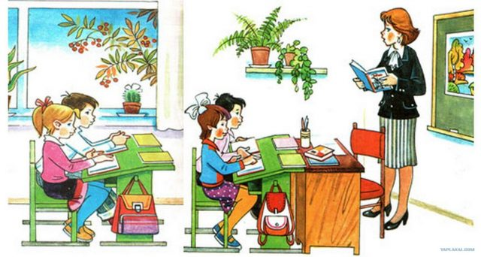
РЕШЕНИЕ ЗАДАЧ
Решите задачи двумя способами
310. В 5а и 5б классах всего 74 ученика. В 5б классе на 6 учеников меньше, чем в 5а классе. Сколько учеников в каждом классе?

Slide 13
РЕШЕНИЕ ЗАДАЧ
Решение: 1 способ – уравнивания
Ответ: в 5а – 40 учеников, в 5б – 34 ученика
5 а –
74 уч.
5 б –
6
1) 74 + 6 = 80 (уч.) – всего
2) 80 : 2 = 40 (уч.) – в 5а
3) 40 – 6 = 34 (уч.) – в 5б

Slide 14
РЕШЕНИЕ ЗАДАЧ
Решение: 2 способ – уравнением
5 б – х уч. 1) х + х + 6 = 74
5 а – (х + 6) уч. 2х + 6 = 74
Зная, что всего 74 уч., 2х = 74 – 6
составим уравнение: 2х = 68
х = 68 : 2
х = 34 (уч.) – 5б
2) 34 + 6 = 40 (уч) – 5а
Ответ: в 5а – 40 учеников, в 5б – 34 ученика

Slide 15
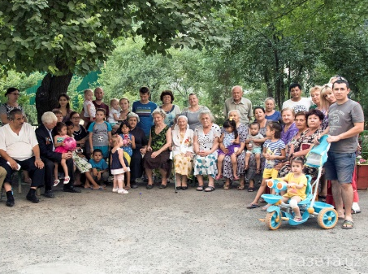
РЕШЕНИЕ ЗАДАЧ
311. В двух махаллях проживают 3274 граждан. В первой махалле на 342 граждан больше, чем во второй. Сколько граждан в каждой махалле?
Решение: 1 способ – уравнивания
1 махалля -
2 махалля - 3274
3274 гр.
342
1) 3274 + 342 = 3616 (гр.)-всего
2) 3616 : 2 = 1808 (гр.) – в 1 мах.
3) 1808 – 342 = 1466 (гр.) –во 2 мах.
Ответ: в 1 махалле – 1808 граждан, во 2 - 1466 граждан

Slide 16
РЕШЕНИЕ ЗАДАЧ
Решение: 2 способ – уравнением
1 махалля – (х + 342) гр.
2 махалля – х гр.
1) х + 342 + х = 3274
2х + 342 = 3274 2) 1466 + 342 = 1808 (гр.) -
2х = 3274 – 342 в 1 махалле
2х = 2932 Ответ: в 1 махалле – 1808
х = 2932 : 2 граждан, во 2 – 1466 граждан
х =1466 (гр.) - во 2 махалле
3274 гр.

Slide 17
ЗАДАНИЯ ДЛЯ САМОСТОЯТЕЛЬНОЙ РАБОТЫ
Решить задачи с помощью уравнения
315. С двух полей было собрано 27 тонн хлопка. С первого поля было собрано на 9 тонн меньше, чем со второго. Сколько хлопка было собрано с каждого поля?
316. Смешали 8 частей воды и 7 частей соли. Сколько соли понадобится, чтобы получить 45 кг раствора?
317. Мороженное состоит из 7 частей молока, 2 частей сливочного масла и 2 частей сахара. Сколько молока нужно взять, чтобы получить 1 кг 210 г мороженого.

